Slide 1
RAPORT DE EVALUARE PRIVIND COMERȚUL ELECTRONIC ȘI ECONOMIA FĂRĂ NUMERAR
USAID Moldova Structural Reform Program
Ianuarie 2021

Slide 2
OBIECTIVE
Analiza tuturor constrângerilor și costurilor legate de crearea și întreținerea unui magazin online în Moldova Identificarea unor soluții eficiente și eficace pentru eliminarea constrângerilor și reducerea costurilor pentru logistică și activitatea zilnică a magazinului online Analiza datelor generale privind plățile electronice și măsurile de promovare a acestora Identificarea tuturor constrângerilor, stimulentelor și costurilor care afectează plățile electronice (inclusiv soluțiile P2P)

Slide 3
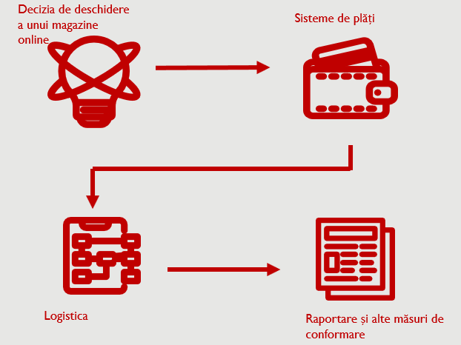
DE CE ACEST RAPORT MERITĂ A FI CITIT?
Acesta acoperă toate fazele ciclului de comerț electronic Este un "Myth Buster" pentru mai multe idei populare în ceea ce ține de constrângeri și costuri Este cel mai cuprinzător studiu privind costurile în comerțul electronic din Moldova Informațiile din studiu reflectă o viziune obiectivă bazată pe discuții cu peste 10 autorități publice relevante și cu alte peste 25 de părți interesat

Slide 4
DECIZIA DE A DESCHIDE UN MAGAZIN ONLINE
Analiză optare pentru:
marketplace sau pagină web proprie piața locală vs piața internațională
Investiții mai mult în:
Marketing Automatizare și logistică
E nevoie de avut grijă mereu de:
Transparență deplină pentru client și concurent Experiența clientului Metoda de plată
Decizia
pînă la 2 luni/ani
De la 2 săptămîni
Prima vânzare online

Slide 5
DECIZIA DE A DESCHIDE UN MAGAZIN ONLINE: RECOMANDĂRI
Definiția comerțului electronic
Cursuri dedicate în e-commerce
Ghid pentru comercianți și clienți privind comerțul electronic
Ghid privind revizuirea consimțământului electronic al clienților
Reguli de orientare sau acceptare e-KYC
Adaptarea reglementărilor legale pentru a îmbunătăți experiența clienților

Slide 6
SISTEME DE PLĂȚI
Principiul celor patru “C”
Mituri
Convenabil – ar trebui să fie confortabil și adecvat pentru a funcționa Cost-eficient - ar trebui să fie mai ieftin decât un alt mod de operare Comun - ar trebui să existe o mulțime de cunoștințe despre modul în care funcționează totul Cutumă - oamenii ar trebui să se obișnuiască cu acest tip de modus operandi.
Facilități pentru comerțul electronic Depozitul bancar Regim "domestic de plăți Plafonarea interchange fee în Zona Euro
Interchange fee special pentru anumite tipuri de tranzacții

Slide 7
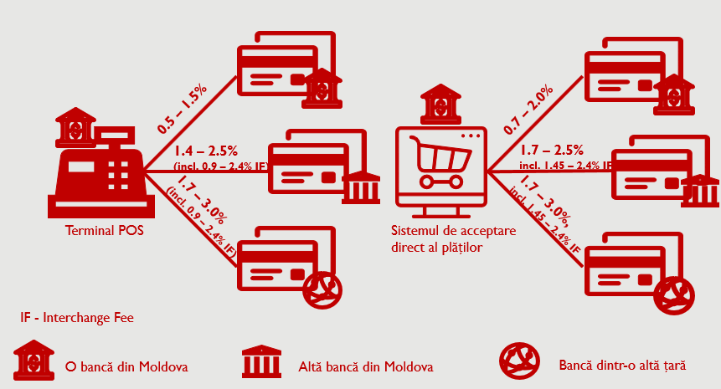
SISTEME DE PLĂȚI
Comisionul comerciantului și interchange fee
Depozitul bancar
Valoarea depozitului bancar (de rollover) constă din două părți: valoarea fixă (de la 0 la 300 000 EUR) și un procent din cifra de afaceri (5-20%) iar perioada pentru care banca reține depozitul este de aproximativ 180 de zile (6 luni).
Există condiții impuse de sistemele internaționale de plăți, dar ele sunt limitate (pariuri, jocuri online, bilete de avion etc).

Slide 8
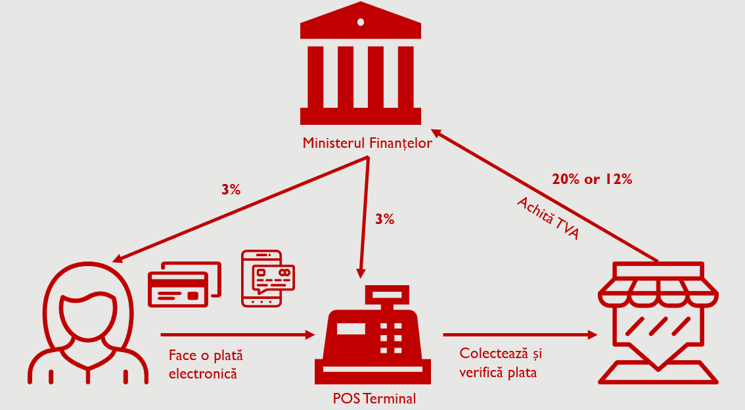
SISTEME DE PLATĂ: RECOMANDĂRI
Transparență în politica de deschidere a unui cont
Plafonarea depozitelor bancare pentru comerțul electronic
Regim special "intern" prin implementarea plăților instante
Schema de subventie și cashback (SCS)
Comision interbancar special pentru unele tranzacții
Cauzele respingerii procesării cererii comerciantului privind conectarea paginii web la sistemul băncii ar trebui publicate

Slide 9
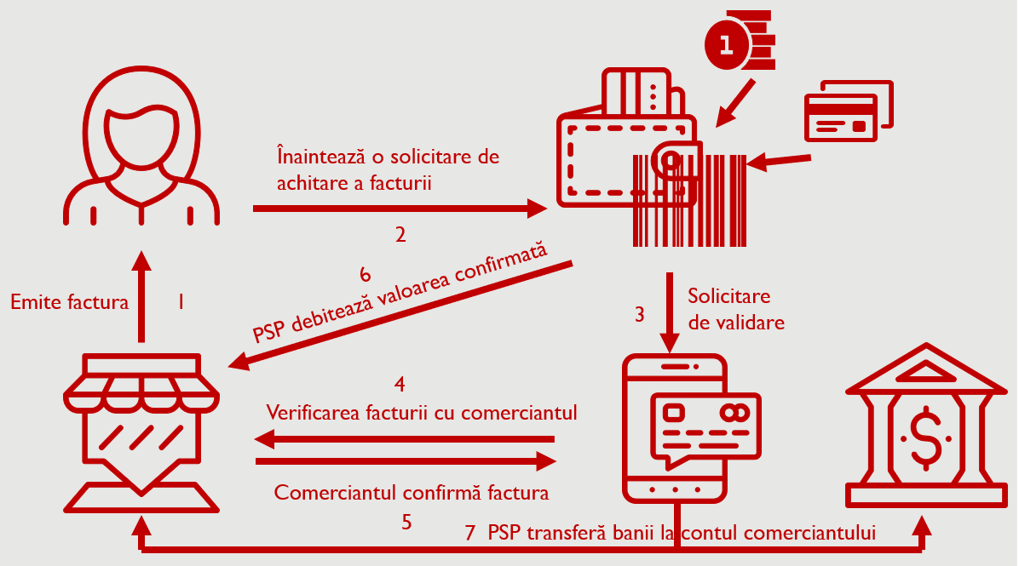
SISTEME DE PLĂȚI: PRESTATORI DE SERVICII DE PLATĂ
Pasul important a fost făcut prin oferirea accesului la SAPI pentru PSP începând cu 2020. Potrivit PSP, băncile sunt reticente pentru a procesa rapid cererile lor și chiar ar putea refuza Este necesar să se implementeze cât mai curând posibil reglementările PSD2 în Moldova.
E-commerce prin intermediul PSP (prin portofelul digital sau un cod QR administrat)
Fonduri financiare de sprijin pentru soluții de plată și alte idei Fintech
Implementarea Centrului FinTech
Elaborarea conceptului de mecanism "SANDBOX"

Slide 10
LOGISTICA
Sunt două aspecte principale:
localizarea clienților și natura bunurilor.
Decizia care ar trebui luată pentru produsele nealimentare pentru ”logistica de ultim metru”:
canal propriu de livrare vs furnizori de servicii poștale (servicii de curierat) vs servicii de fullfillment.
Serviciile poștale nu și-au digitalizat procesul și sunt create multe documentele primare cu nevoi diferite. Datorită cantității reduse de export prin intermediul serviciilor poștale, în special prin servicii de curierat internațional, tarifele sunt foarte mari. Concurenți pentru piața locală vs Parteneri pentru activitatea de export. Cooperarea este cheia pentru reducerea costurilor legate de logistică și devamare pentru piața intenațională

Slide 11
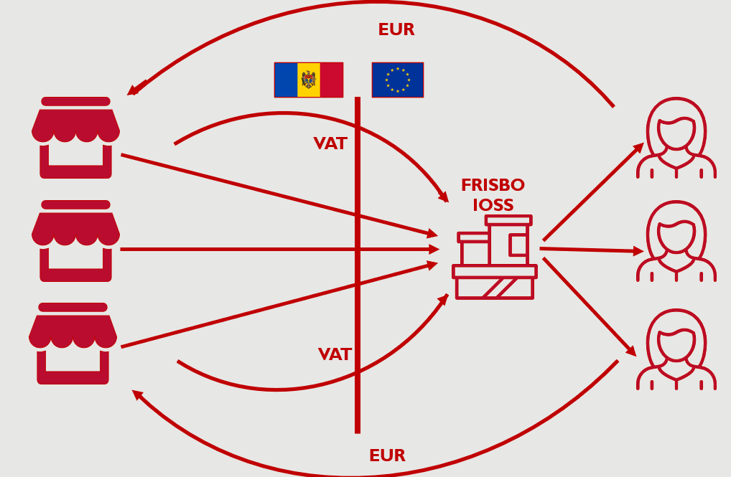
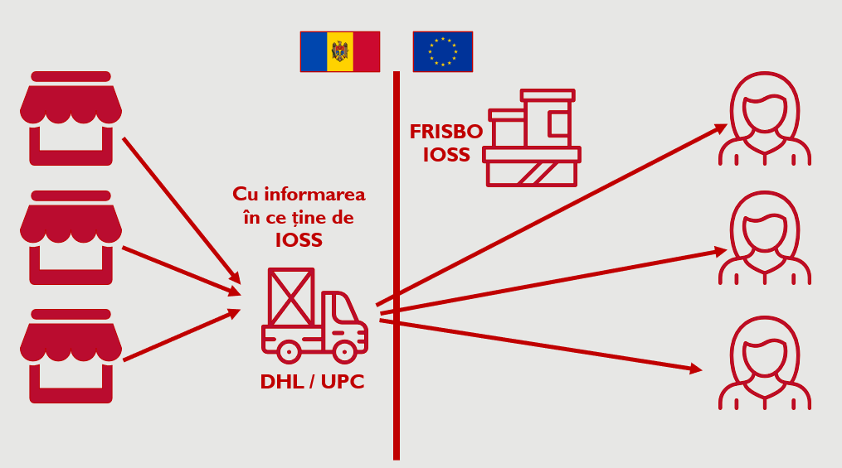
LOGISTICĂ: RECOMANDĂRI
Utilizarea serviciilor de fulfillment în țara cumpărătorului
Implicarea importului ghișeului unic (IOSS)
Înregistrarea IOSS pentru export în UE
Regimul zilierilor pentru serviciile de curierat
(Re)introdicerea certificărilor privind procedurile vamale pentru întreprinderi
Obținerea statutului de Operator Economic Autorizat (A.E.O.)
Punerea în aplicare a sistemelor de date vamale

Slide 12
RAPORTAREA ȘI ALTE MĂSURI DE CONFORMARE
Problemele de fiscalitate și contabilitate sunt următoarele după identificarea clienților, a produselor și a piețelor. Aspectele juridice sunt esențiale:
GDPR și normele KYC Termeni și condiții Politica de anulare și returnare ar trebui să fie elaborată la timp.
Documentația electronică (factura electronică) este importantă:
economii de costuri pentru serviciile de curierat; economii de timp la livrare; control permanent.
Diferite regimuri fiscale ar putea fi utilizate în funcție de tipul de entitate

Slide 13
RAPORTAREA ȘI ALTE MĂSURI DE CONFORMARE: RECOMANDĂRI
Un singur document pentru tranzacție (POS și CRM)
Semnătura electronică facilitată de Posta Moldovei
Actualizarea automată a semnăturii electronice
Un ghid contabil și fiscal privind comerțul electronic, inclusiv soluții de plată
Regândirea taxei locale pentru comerțul electronic

Slide 14
CAPITOLUL SPECIAL PRIVIND ECONOMIA FĂRĂ NUMERAR ȘI INCLUZIUNEA FINANCIARĂ
Este esențial ca autoritățile publice să se concentreze asupra incluziunii financiare. Există o legătură puternică între economia fără numerar și diminuarea economiei informale. Una dintre cele mai semnificative surse de numerar în economie provine de la persoane fizice și activitățile lor. În primul rând, sursa de numerar ar trebui să fie abordată. În al doilea rând, ar trebui abordat modul în care plățile sunt efectuate de persoane fizice. Tranzacțiile Peer to Peer (P2P) sunt, de asemenea, o pagină esențială într-o economie fără numerar.

Slide 15
CAPITOLUL SPECIAL PRIVIND ECONOMIA FĂRĂ NUMERAR ȘI INCLUZIUNEA FINANCIARĂ: RECOMANDĂRI
e-Bon fiscal emis de "Fiscal Gateway"
Ajustarea activității titularilor patentelor și a celor ce desfășoară activități independente pentru comerțul electronic
Sisteme de plată online obligatorii pentru activitatea independentă în comerț
Strategia de educație și incluziune financiară a Republicii Moldova (MEFIS)
Salarii plătite electronic în contul stabilit de angajat (bancar sau PSP)
Alte surse se achită doar electronic (de la un anumit prag de semnificație)
Fără reduceri pentru plata în numerar

Slide 16
REZUMATUL RECOMANDĂRILOR
Definiția comerțului electronic
Cursuri dedicate în e-commerce
Ghid pentru comercianți și clienți privind comerțul electronic
Ghid privind revizuirea consimțământului electronic al clienților
Reguli de orientare sau acceptare e-KYC
Adaptarea reglementărilor legale pentru a îmbunătăți experiența clienților
Transparență în politica de deschidere a unui cont
Plafonarea depozitelor bancare pentru comerțul electronic
Comision interbancar special pentru unele tranzacții
Regim special "intern" prin implementarea plăților instante
Cauzele respingerii procesării cererii comerciantului ar urma a fi publicate
Fonduri financiare de sprijin pentru soluții de plată și alte idei Fintech
Implementarea Centrului FinTech
Elaborarea conceptului de mecanism "SANDBOX"
Cashback și subvenționare
16

Slide 17
REZUMATUL RECOMANDĂRILOR (2)
Strategia de educație și incluziune financiară a Republicii Moldova (MEFIS)
Înregistrarea IOSS pentru export în UE
Regimul zilierilor pentru serviciile de curierat
(Re)introdicerea certificărilor privind procedurile vamale pentru întreprinderi
Obținerea statutului de Operator Economic Autorizat (A.E.O.)
Punerea în aplicare a sistemelor de date vamale
Un singur document pentru tranzacție (POS și CRM)
Semnătura electronică facilitată de Posta Moldovei
Actualizarea automată a semnăturii electronice
Un ghid contabil și fiscal privind comerțul electronic, inclusiv soluții de plată
Regândirea taxei locale pentru comerțul electronic
e-Bon fiscal emis de "Fiscal Gateway"
Ajustarea activității titularilor patentelor și a celor ce desfășoară activități independente pentru comerțul electronic
Sisteme de plată online obligatorii pentru activitatea independentă în comerț
Salarii și alte surse plătite electronic în contul stabilit de angajat (bancar sau PSP)
Fără reduceri pentru plata în numerar

Slide 18
Moldova Structural Reform Program (MSRP)

